Slide 1
“IDENTIFICACION TAXONÓMICA DE LAS ESPECIES DE PHYLLOPHAGA (Col. Scarabaeidae) PRESENTES EN DIEZ CULTIVOS DE IMPORTANCIA ECONÓMICA EN LA PROVINCIA DE LOS RIOS”
“EFECTO DE LA FERTILIZACIÓN CON NPK, SOBRE EL DESARROLLO, ESTADO NUTRITIVO Y RENDIMIENTO DE PLANTAS DE PALMITO (Bactris gasipaes Kunth) INOCULADAS CON MICORRIZAS ARBUSCULARES NATIVAS, EN SANTO DOMINGO”
OCTUBRE 2014
Marco Manuel Cueva Tacuri

Slide 2
INTRODUCCIÓN
Las larvas del complejo “gallina ciega”, plaga importante en el litoral ecuatoriano
Particularmente las áreas arroceras de la provincia de Los Ríos
Insectos fitófagos se encuentran distribuidos en todo el continente americano
Las larvas del género Phyllophaga, pueden sobrevivir uno o dos años en el suelo, inicialmente se alimentan de materia orgánica
Luego tercer estadío alimentan de las raíces destruyendo sistema radicular
Plaga de difícil control, el control químico no es satisfactorio

Slide 3
Estudios realizados en América Central, registran 110 especies de Phyllophaga, según (Morón, 1990)
En el Ecuador, son pocos los trabajos de investigación realizados con Phyllophaga spp.
Desde 1991 el Departamento de Entomología del INIAP, inició un estudio orientado a determinar la dinámica y fluctuación poblacional del género Phyllophaga
Esta investigación se enfocó en la identificación taxonómica de las especies del género Phyllophaga presentes en 10 cultivos de importancia económica en la provincia de Los Ríos

Slide 4
El muestreo en el campo se lo realizó en un periodo de ocho meses, iniciando en noviembre del 2012 y culminando en junio del 2013.
La identificación de las especies del complejo “gallina ciega” se la realizó en el laboratorio de Entomología de la Estación Experimental Tropical Pichilingue (INIAP), con larvas de tercer estadío
Utilizando las claves taxonómicas establecidas por (Shannon, 1994), las cuales priorizan la forma del Raster como la principal característica para la identificación.

Slide 5
OBJETIVOS
Identificar taxonómicamente las especies de Phyllophaga presentes en 10 cultivos agrícolas de importancia económica mediante muestreos visuales en la provincia de Los Ríos.
GENERAL
Identificar el complejo “gallina ciega” presente en los principales cultivos perennes y ciclo corto en la provincia de Los Ríos.
Cuantificar las especies de Phyllophaga y su dominancia en el área y/o cultivos destinados para la investigación.
Determinar la distribución espacial de las especies de Phyllophaga presentes en la provincia de Los Ríos.
ESPECÍFICOS

Slide 6
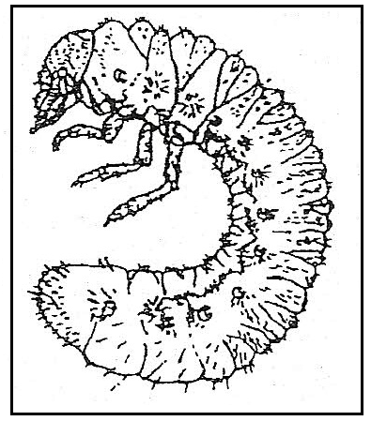
CLASIFICACIÓN TAXONÓMICA DE PHYLLOPHAGA SPP
Reino: Animal
Phylum: Artropoda
Clase: Insecta
Orden: Coleóptera
Familia: Scarabaeidae
Género: Phyllophaga
Especie: spp.
(González, 1989)

Slide 7
ASPECTOS GENERALES Y CICLO BIOLÓGICO
Es un insecto de metamorfosis completa, cuatro formas biológicas: huevo, larva, pupa y adulto.
El adulto es una plaga importante que ataca al follaje de numerosas plantas de interés económico maíz, café, trigo, caña de azúcar, flores, frutales, papa, camote, hortalizas, arroz, pastos y viveros forestales,
Las larvas la de mayor importancia económica por sus hábitos rizófagos.
Pueden matar en algunos casos hasta el 50 % de las plántulas de ciclo anual, con la consecuente disminución de las cosechas (Morón, 1984).

Slide 8
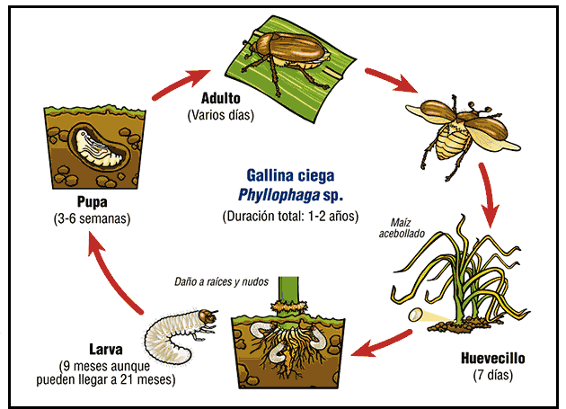
CICLO BIOLÓGICO

Slide 9
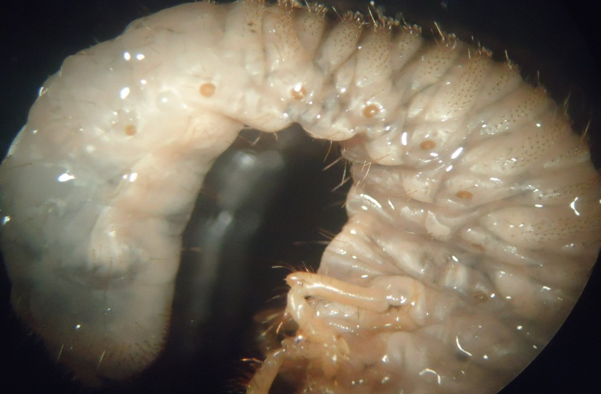
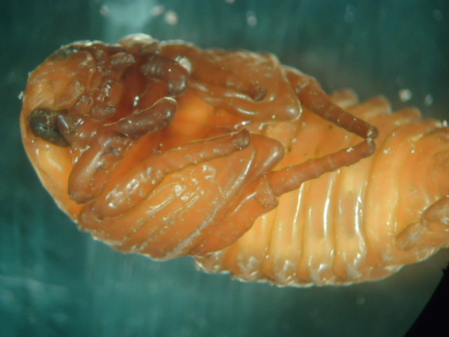
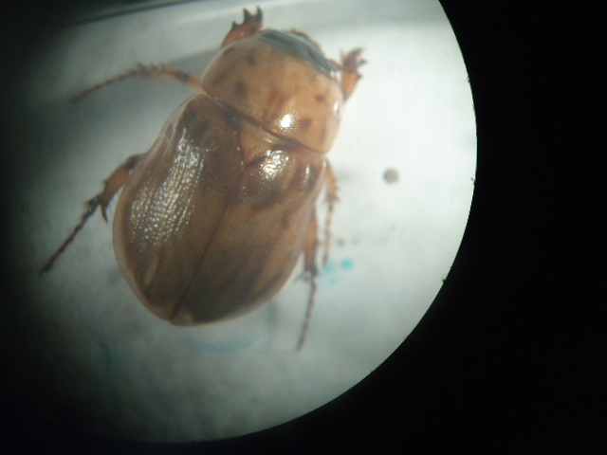
LARVA
PUPA
ADULTO

Slide 10
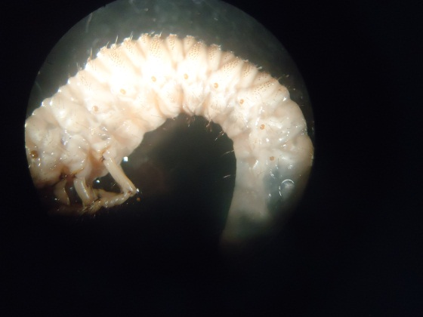
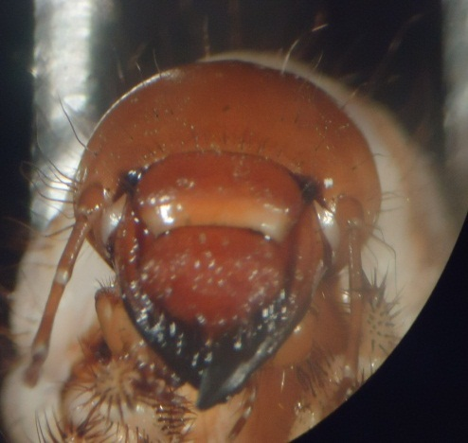
HUEVO
Puede ser esferoide, elipsoide o ligeramente cilíndrico. Su color varía de un blanco perlado translúcido a un blanco cremoso.
LARVA
Las larvas son gusanos blancos, gordos, carnosos y arrugados, de color blancuzco o crema y con el cuerpo en forma de “C”
Las patas bien desarrolladas, la cabeza es grande, y densamente esclereotizada, de color amarillo-café o rojo-café, con mandíbulas poderosas expuestas (King & Saunders, 1979).

Slide 11
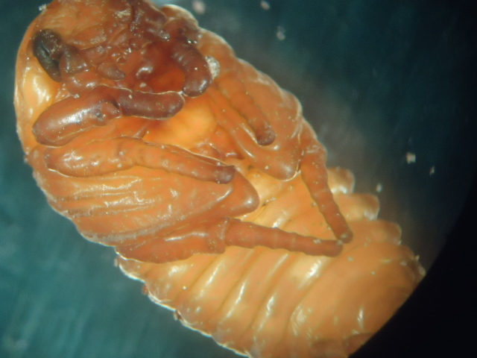
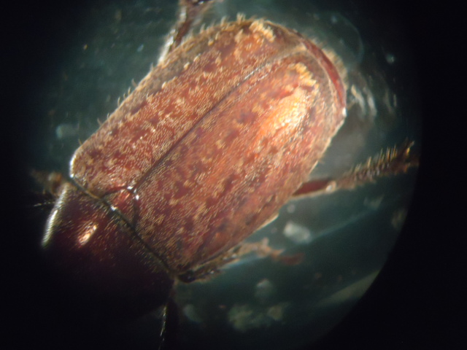
PUPA
se parece morfológicamente al adulto, excepto porque las alas, patas y la antena están plegadas próximas al cuerpo.
ADULTO
El adulto posee una cutícula blanda se expanden las alas a su tamaño normal y maduran los órganos sexuales.

Slide 12
Hembras adultas período de oviposición varía entre los 50 y 100 días y puede llegar a poner hasta 140 huevos.
Los huevos eclosionan entre los 10 y 14 días; son depositados entre dos y 10 cm. de profundidad
La etapa de pupa dura cerca de un mes y es estimulada a emerger con la humedad del suelo.
Todas las etapas larvales viven en el suelo
Los dos instares se alimentan de pequeñas raíces de plantas vivas e ingieren pequeñas cantidades de suelo y materia orgánica durante 45 días

Slide 13
El tercer instar dura de 45 a 60 días y es en este período que la plaga causa mayor daño en el sistema radicular
Los ataques causan marchitez, caracterizada por un color morado inicial en las hojas, seguido de la muerte de pequeñas plantas y reducido vigor de las más grandes (Morón, 1986)

Slide 14
HÁBITOS ALIMENTICIOS E IMPORTANCIA AGRÍCOLA
Las larvas del género Phyllophaga pueden alimentarse de raíces, tejidos xilosos en distintas etapas de descomposición, hojarasca y humus.
Entre los cultivos afectados por la “gallina ciega” pastos, trigo, plántulas de viveros, papa, frijol, fresa, chile, maíz, caña de azúcar, acelga, camote, arroz, durazno, garbanzo, zanahoria, espinaca, cebolla y sorgo.
Este insecto ocupa el segundo lugar como plaga del maíz a nivel mundial, pueden provocar pérdidas cercanas al 32% de la producción

Slide 15
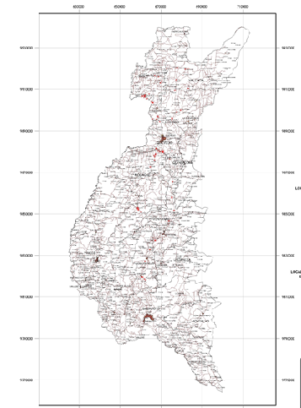
UBICACIÓN GEOGRÁFICA
Cantones de la Provincia de Los Ríos: Quevedo, Valencia, Mocache, Puebloviejo, Ventanas y Buena Fe.
La provincia de Los Ríos posee una extensión aproximada de 7 256 km²
Temperatura media de 25º C y con una precipitación de 1 867 milímetros al año.
Limita al Norte con Santo Domingo de los Tsáchilas, al Sur y al Oeste con Guayas y al Este con Bolívar y Cotopaxi.

Slide 16
MATERIALES Y EQUIPOS
Pala de desfonde, barra metálica, machete, hielera, cedazo, recipientes plásticos, hoja de campo, marcadores, bolígrafos
Materiales de campo
Insumos de Laboratorio
Alcohol 75%, ácido acético 80%, glicerina, formaldehido 37%, agua destilada
Equipos
GPS, estereo microscopio, estufa, cocina / gas

Slide 17
MANEJO DEL EXPERIMENTO
Selección del terreno
Forma visual al azar, presencia del cultivo
Sin importar la extensión ni su topografía
Se estudiaron 10 cultivos con 10 repeticiones cada uno, dando un total de 100 sitios estudiados
Datos: fecha, cultivo, ubicación geográfica, altitud sobre el nivel del mar, cantón, sector, nombre del propietario, extensión del cultivo y el número de especímenes encontrados (Anexo 1).

Slide 18
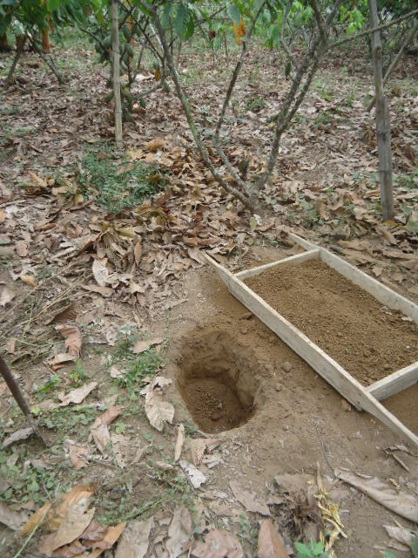
2. Metodología del muestreo
Se realizaron hoyos en el suelo de forma cuadrada con una dimensión aproximada de 30 cm por lado y una profundidad de 30 cm
Se realizaron 10 hoyos distribuidos aleatoriamente en cada sitio de estudio

Slide 19
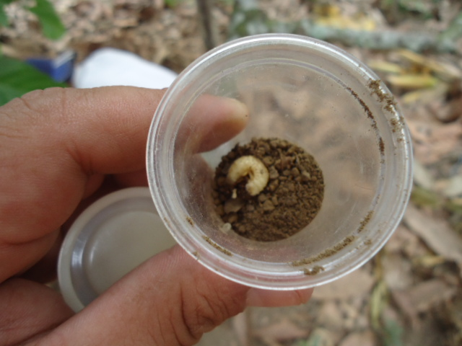
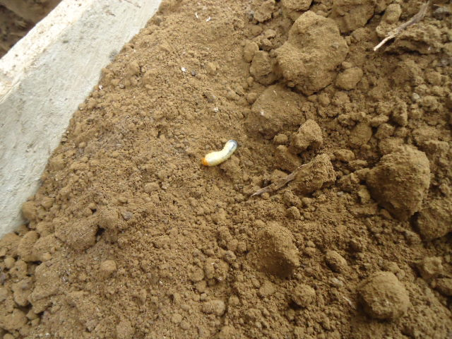
3. Recolección y traslado de larvas
Las larvas encontradas del complejo gallina ciega fueron colocadas individualmente en envases plásticos con suelo húmedo
Los recipientes fueron etiquetados con los códigos correspondientes
Posteriormente fueron trasladadas hasta el laboratorio de Entomología del INIAP

Slide 20
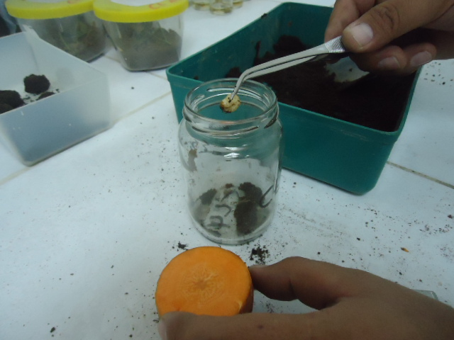
4. Identificación taxonómica
Las larvas colectadas en estadíos uno y dos, fueron alimentadas con trozos de zanahoria y papa por un periodo de 30 a 60 días
El control de la humedad del sustrato y el cambio de alimento se realizó tres veces por semana.

Slide 21
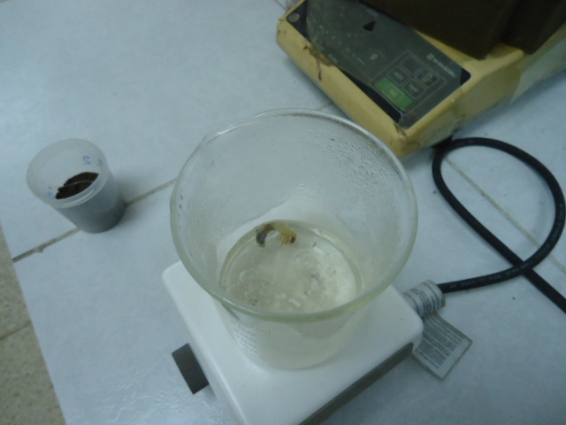
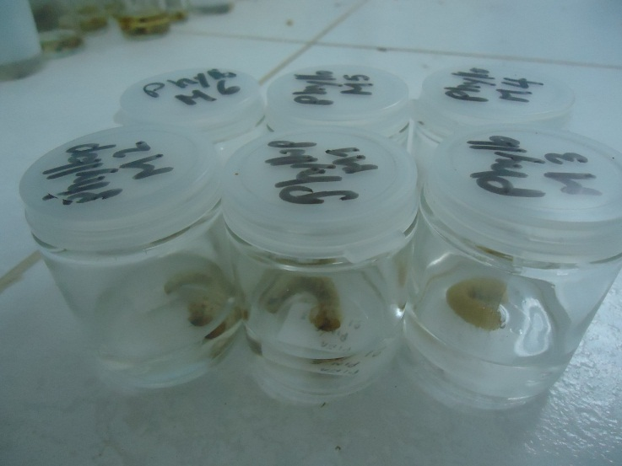
Alcanzado el tercer estadío, se procedió a conservar las muestras en una solución de alcohol 75% + ácido acético 80% + glicerina.
La observación morfológica realizó con el estero microscopio
Claves taxonómicas establecidas por Shannon (1994)
Raster (región setal ventral del último segmento abdominal)

Slide 22
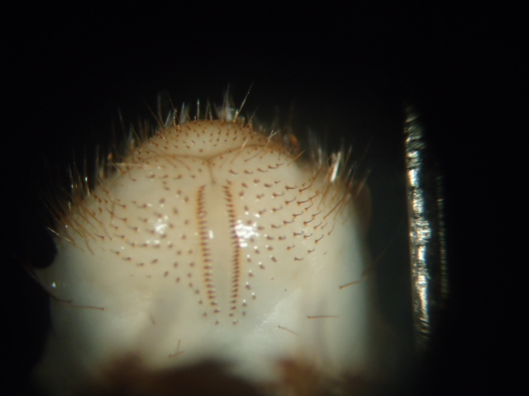
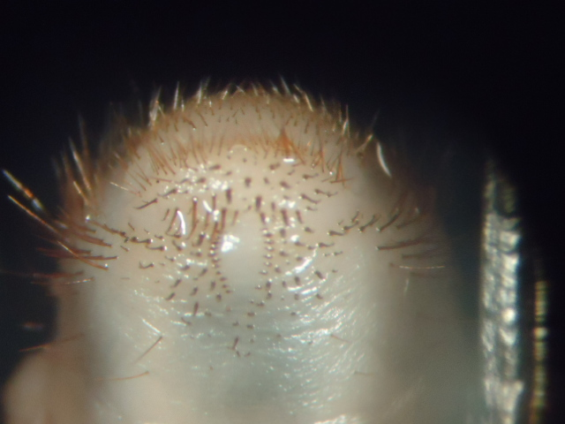
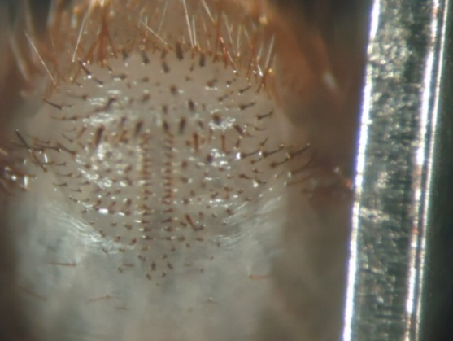
RESULTADOS
Las tres especies del género Phyllophaga encontradas en el estudio corresponden a: P. obsoleta, P. zunilensis, y P. valeriana

Slide 23
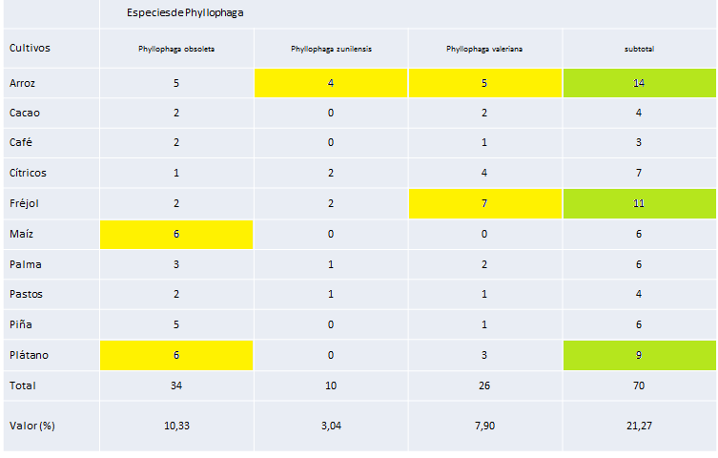
Cuadro 1. Recuentos de larvas del tercer estadío del complejo “gallina ciega” provenientes de 10 cultivos de importancia económica en la provincia de Los Ríos. INIAP 2014.

Slide 24
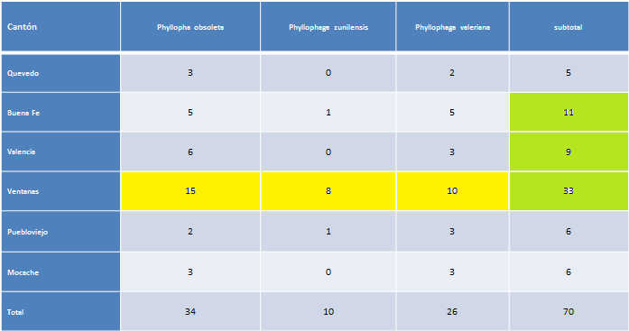
Cuadro 2. Distribución espacial de larvas del tercer estadío del complejo “gallina ciega” en la provincia de Los Ríos. INIAP 2014.

Slide 25
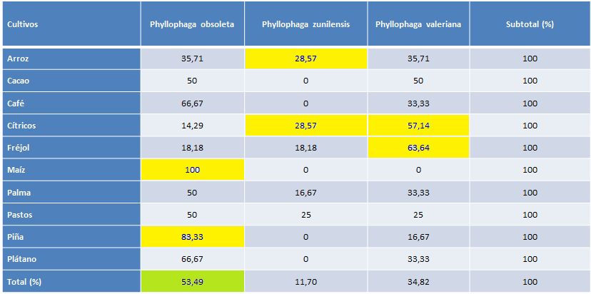
Cuadro 3. Porcentajes de las especies del género Phyllophaga encontradas en 10 cultivos de importancia económica en la provincia de Los Ríos. INIAP 2014.

Slide 26
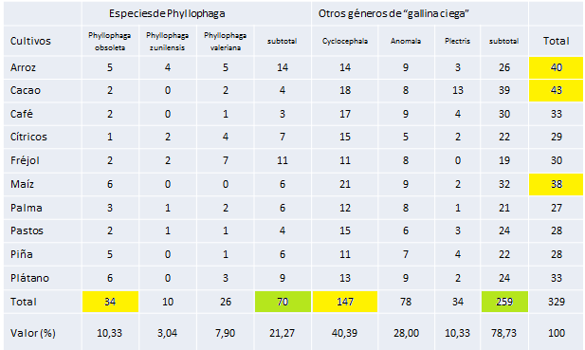
Complejo “gallina ciega” provenientes de 10 cultivos de importancia económica en la provincia de Los Ríos. INIAP 2014.

Slide 27
CONCLUSIONES
Se identificaron tres especies del género Phyllophaga, las mismas que corresponden a: P. obsoleta, P. zunilensis, y P. valeriana; la mayor población se registró con la especie P. obsoleta, con 34 larvas y un porcentaje del 53,49% distribuido en los 10 cultivos estudiados, el maíz es el cultivo de mayor incidencia, indicando la posibilidad de que esta especie sea selectiva para este cultivo.
La zona de mayor presencia de individuos fue el cantón Ventanas con un total de 33 larvas del género Phyllophaga, la razón principal posiblemente se debe a que en esta zona existe mayor concentración de monocultivo, especialmente de cultivos de ciclo corto como maíz y arroz.
De todo el complejo de “gallina ciega” encontrado en los sitios de estudio, solamente el 21,71% corresponde al género Phyllophaga, el cual es considerado de importancia económica para los cultivos.

Slide 28
RECOMENDACIONES
Se recomienda realizar trabajos similares en otros cultivos de importancia económica en litoral ecuatoriano y en otras regiones del país.
Estudiar el ciclo biológico de las especies de Phyllophaga encontradas en esta investigación y de esta manera conocer con mayor exactitud la época del año en la cual tendrían mayor incidencia en los cultivos.
Realizar el estudio de identificación taxonómica de las especies del género Phyllophaga en el cultivo de maíz, muestreando por lo menos 20 sitios en producción, dos veces por año, en la provincia de Los Ríos y/o en otras provincias del litoral ecuatoriano.

Slide 29
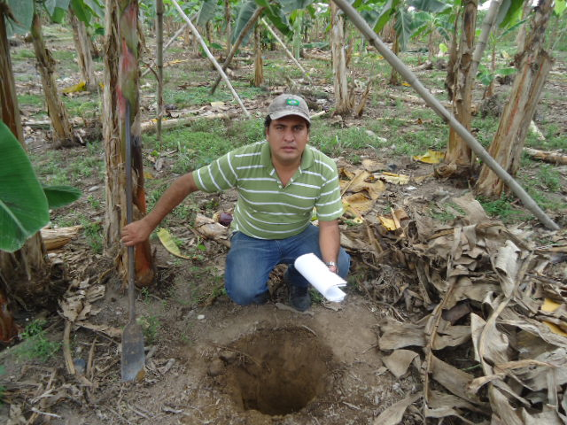
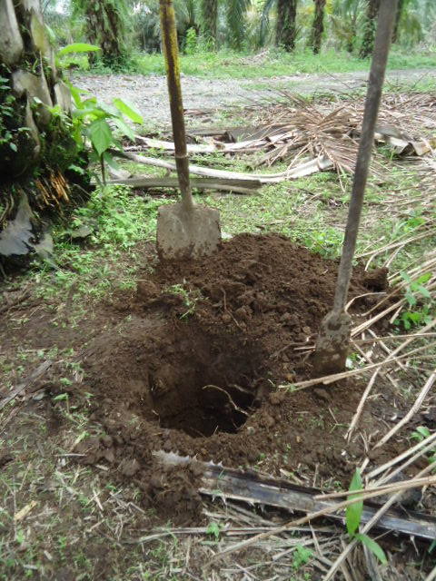
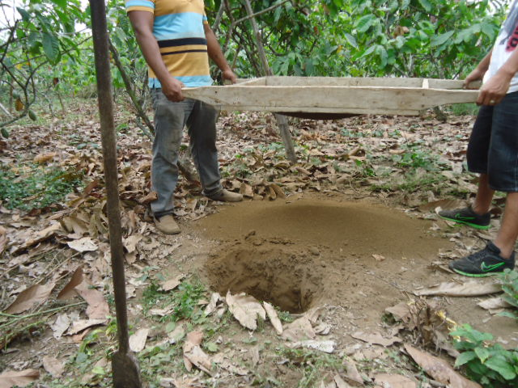
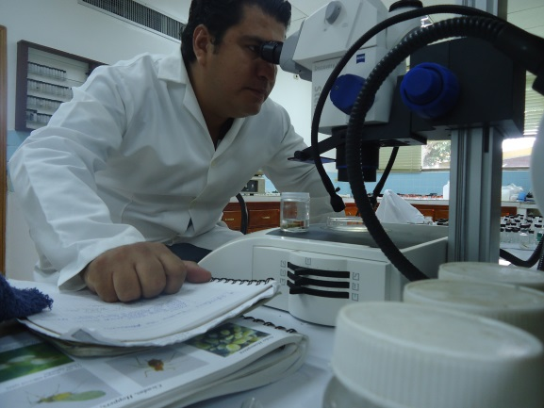

Slide 30
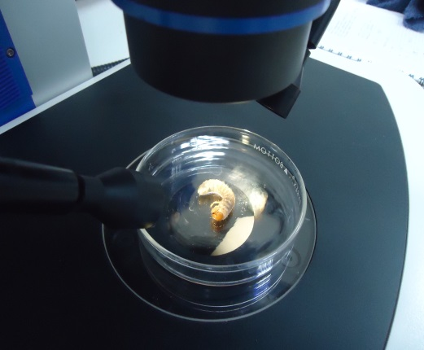
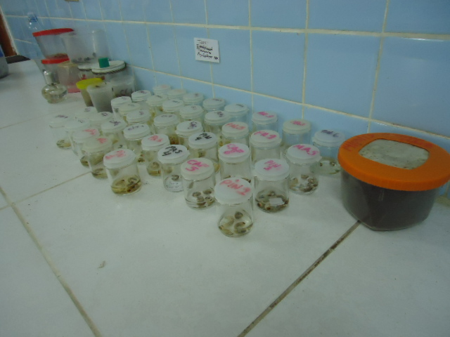

Slide 31
GRACIAS..

